Slide 1
題目︰在基督裏的接納 經文︰以弗所書2:4-10

Slide 2
以弗所書2:4-10
2:4 然而 神既有豐富的憐憫，因他愛我們的大愛， 5 當我們死在過犯中的時候，便叫我們與基督一同活過來（你們得救是本乎恩）。 6 他又叫我們與基督耶穌一同復活，一同坐在天上，

Slide 3
2:7 要將他極豐富的恩典，就是他在基督耶穌裡向我們所施的恩慈，顯明給後來的世代看。 8 你們得救是本乎恩，也因著信。這並不是出於自己，乃是 神所賜的；

Slide 4
2:9 也不是出於行為，免得有人自誇。 10 我們原是他的工作，在基督耶穌裡造成的，為要叫我們行善，就是神所預備叫我們行的。

Slide 5
羅馬書3:23-24
3:23 因為世人都犯了罪，虧缺了 神的榮耀； 24 如今卻蒙 神的恩典，因基督耶穌的救贖，就白白地稱義。

Slide 6
羅馬書5:8
惟有基督在我們還作罪人的時候為我們死， 神的愛就在此向我們顯明了。
豐富的憐憫 - 大愛

Slide 7
二角度
豐富的憐憫-大愛
1 . 死在過犯
2 . 接納與基督同活

Slide 8
1. 豐富的憐憫 - 大愛 1 . 死在過犯

Slide 9
以弗所書2:4-5
2:4 然而 神既有豐富的憐憫，因他愛我們的大愛， 5 當我們死在過犯中的時候，便叫我們與基督一同活過來（你們得救是本乎恩）。

Slide 10
羅3:23-24
因為世人都犯了罪、虧缺了 神的榮耀。如今卻蒙神的恩典、 因基督耶穌的救贖、就白白的 稱義。

Slide 11
例子： 大衛貝納(David Benner) 《天父給我的禮物》

Slide 12
《天父給我的禮物》擇要 在所有受造物中，只有人類有虛假的危機，一朵鬱金香準確地知道它是甚麼，它從不會弄虛作假存有試探，也不需要順服神的過程的一些複雜決定。狗、石頭、大樹、星星、變形蟲、電子和其他一切的事物也是如此，全都做回自己來歸榮耀神，按着神的心意而活以表順服從神。

Slide 13
《天父給我的禮物》擇要 然而，人類面對一種弄虛作假的心態，我們會思想，會考慮選擇，會決定，會行動、會疑惑，單純地按神心意而活是極難達致的，而且完全真挚地專心地順服是極為罕有的。

Slide 14
是鬱金香，不是鬱金狗！

Slide 15
為何不能專心地順服，
在基督裏的真摯﹖

Slide 16
因為我們相信我們懂得
解決自己的︰

Slide 17
焦慮︰人際關係
恐懼︰成敗得失
怨憤︰公平和諧

Slide 18
Enneagram 九站圖
9
8
1
7
2
6
3
5
4
2/1

Slide 19
九站圖
怨憤、焦慮、恐懼
行徑，Gut
(怨憤，Resentment)
意念，Head
(Fear)
恐懼
心思，Heart
(Anxiety)
焦慮
3/1

Slide 20
九站圖
行徑，Gut
(怨憤，Resentment)
9
8
1
7
2
意念，Head
(Fear)
恐懼
心思，Heart
(Anxiety)
焦慮
6
3
5
4
4/1

Slide 21
2. 接納︰與基督同活
羅馬書︰5:8
惟有基督在我們還作罪人的時候為我們死， 神的愛就在此向我們顯明了。
恩典與信心
What?

Slide 22
2. 接納︰與基督同活-以弗所書
在基督裏的我
完全真摯與順服
無偽的信與順服
鬱金香的順服

Slide 23
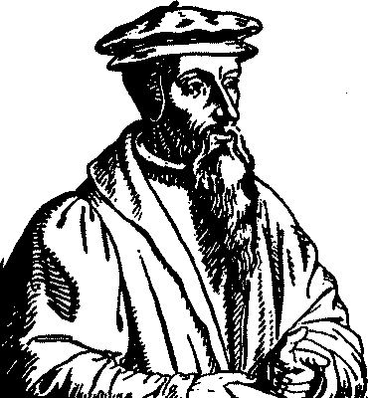
約翰加爾文(JOHN CALVIN)1509-1564
救贖觀
FIVE POINTS ATONEMENT

Slide 24
1. 全然敗壞(Total Depravity)
2. 無條件揀選(Unconditional election)
3. 有限/有主權代贖(Limited Atonement)
4. 無可抗拒恩典(Irresistible Grace)
5. 忍耐到底的聖徒 (Perseverance of the Saints)

Slide 25
恩典
從全然
敗壞到無條件的揀選
重價買贖 – 神有主權

Slide 26
信心
來自無可抗拒的恩典
也來自忍耐到底

Slide 27
詩篇︰139:23 神啊，求你鑒察我，知道我的心思；試煉我，知道我的意念，
詩篇︰139:24 看在我裡面有甚麼惡行沒有，引導我走永生的道路。

Slide 28
